Slide 1
Выражение намерений через украшение
Урок ИЗО
2 класс

Slide 2
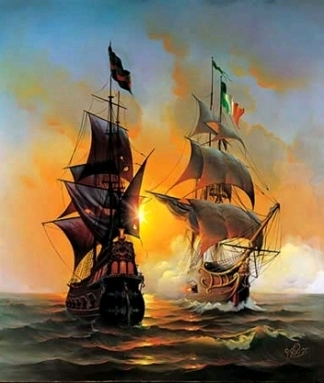
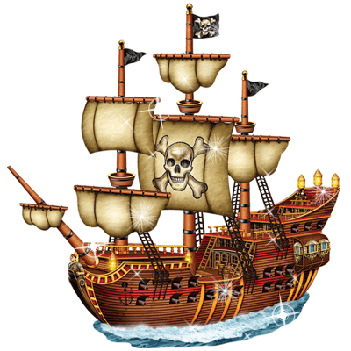

Slide 3
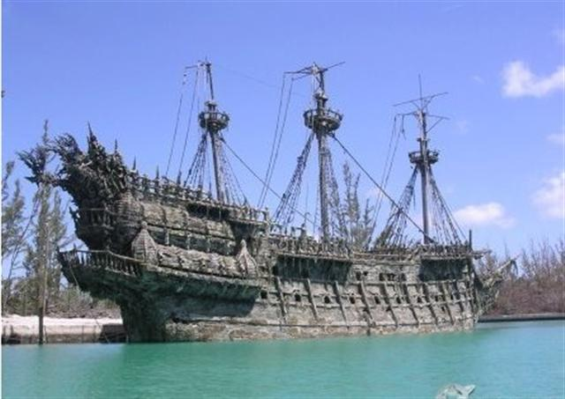

Slide 4
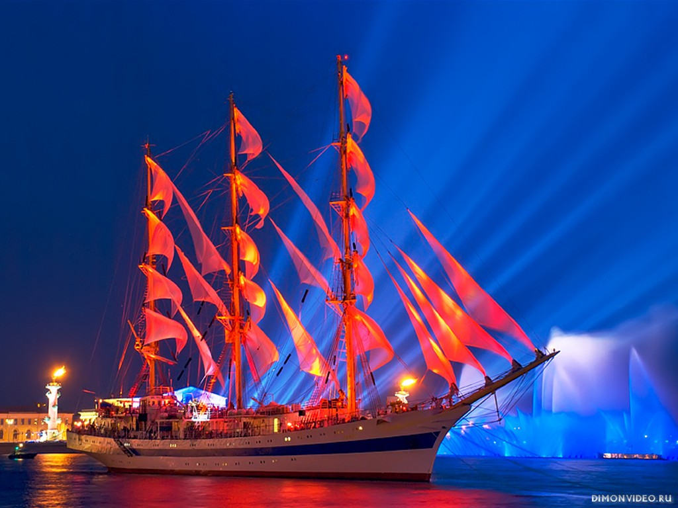

Slide 5
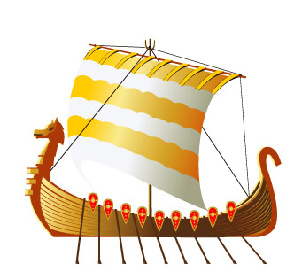

Slide 6
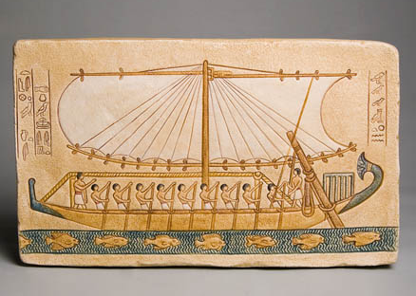

Slide 7
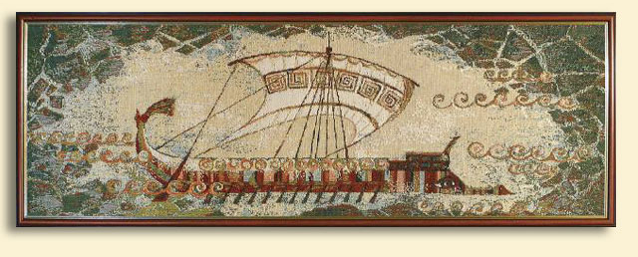

Slide 9
С. 114-117
Задание
ФЛОТ ПИРАТОВ
ФЛОТ ЦАРЯ САЛТАНА

Slide 10
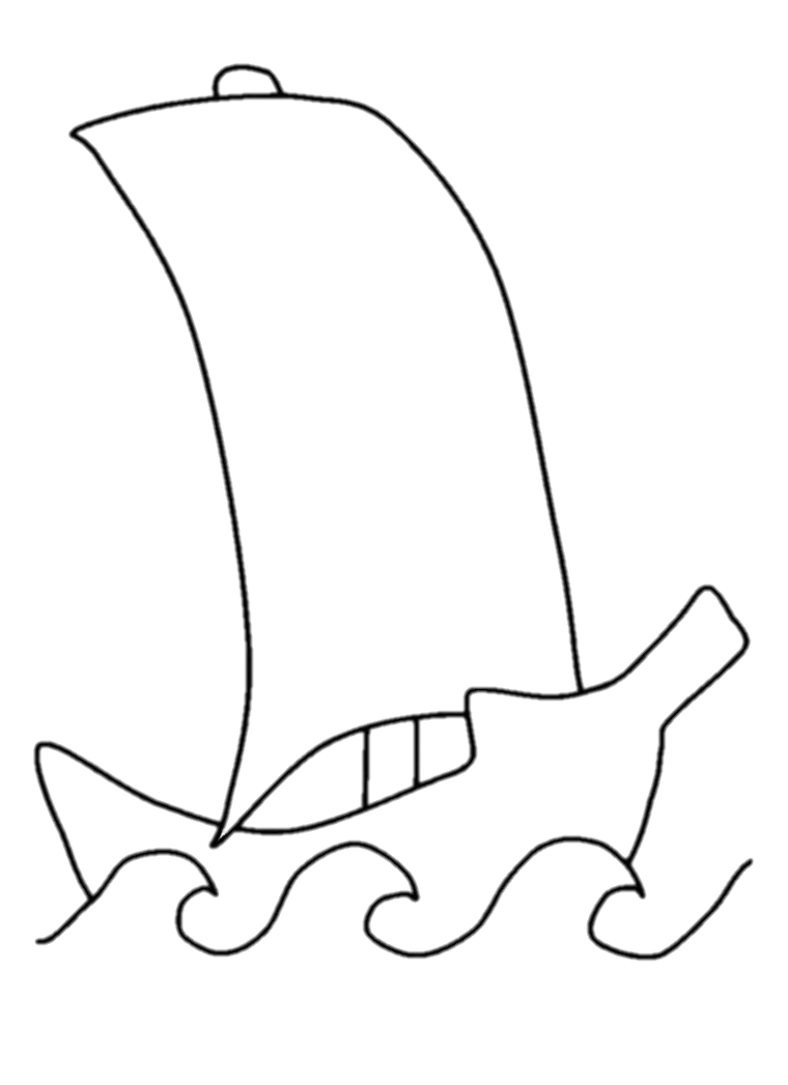
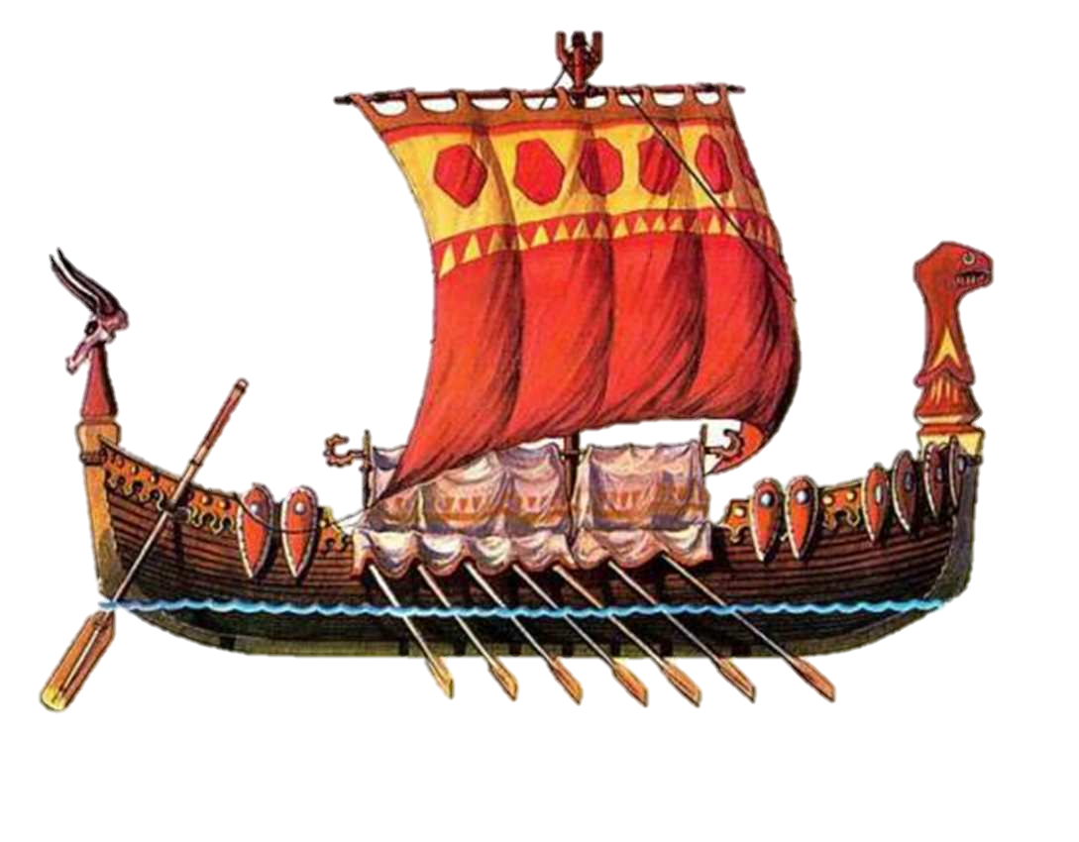

Slide 11
загадка
Где вода столбом стоит?

Slide 12
Загадка с подвохом ;)
Домашнее животное, на "т" начинается

Slide 13
Еще одна
Домашнее животное, на "д" начинается

